Slide 1
Lesson 2
Information
ICS Seminar #9
张龄心
Sept 20, 2023

Slide 2
原码、反码和补码
有符号数的3种二进制表示方式
原码 (sign-magnitude)
二进制数 + 符号位
反码 (ones' complement)
正数的反码为本身，负数的反码: 除符号位以外其他各位取反
补码 (two's complement)
正数的补码为其本身，负数的补码等于反码 + 1
原码和反码中 0 有 +0 和 -0 两种表示

Slide 3
二进制相关
整型(以32位为例)
Tmin = -2147483648 = -2^31, Tmax = 2147483647 = 2^31-1
Tmin+Tmin=0
-x=(~x)+1
浮点数: 符号位+阶码+小数位
float: 1+8+23
double: 1+11+52
Notes:
如果你不知道要说什么可以看这个

Slide 4
例题
下面表达式中为真的是：
A．(unsigned) -1 < -2
B．2147483647 > (int) 2147483648U
C．(0x80005942 >> 4) == 0x09005942
D．2147483647 + 1 != 2147483648
Notes:
如果你不知道要说什么可以看这个

Slide 5
例题
下面表达式中为真的是：
A．(unsigned) -1 < -2 LRS=[100..0]=2^31 (如果是32位机器)
B．2147483647 > (int) 2147483648U RHS=[100..0]=TMin
C．(0x80005942 >> 4) == 0x09005942
D．2147483647 + 1 != 2147483648 (?)
32 位 C90 机器会将右侧识别为 unsigned, 所以左右相等，不能选 D
64 位 C99 以上机器将右侧识别为 long, 所以左右不相等（左边会
先溢出为 -0x80000000 再转成 long），可以选 D
Notes:
如果你不知道要说什么可以看这个

Slide 6
例题
（不定项） 假设下列 int 和 unsigned 数均为 32 位
int x = 0x80000000;
unsigned y = 0x00000001;
int z = 0x80000001;
以下表达式正确的是
A. (-x) < 0
B. (-1) > y
C. (z<<3) == (z*8)
D. y*24 == z<<5 - y<<3
Notes:
如果你不知道要说什么可以看这个

Slide 7
例题
（不定项） 假设下列 int 和 unsigned 数均为 32 位
int x = 0x80000000; = [1000…0]=Tmin. Tmin + Tmin = 0
unsigned y = 0x00000001;
int z = 0x80000001;
以下表达式正确的是
A. (-x) < 0
B. (-1) > y unsigned与signed参与运算, 都转换成unsigned
C. (z<<3) == (z*8)
D. y*24 == z<<5 - y<<3 运算优先级: 四则运算>位移
Notes:
如果你不知道要说什么可以看这个

Slide 8
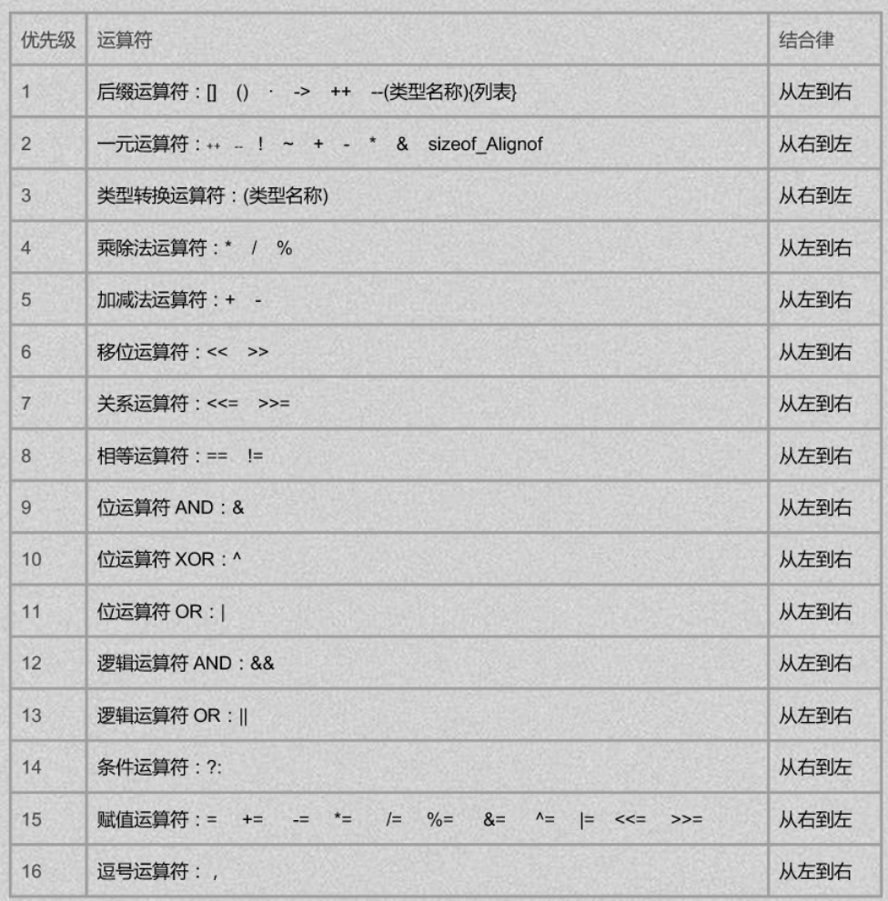
运算符

Slide 9
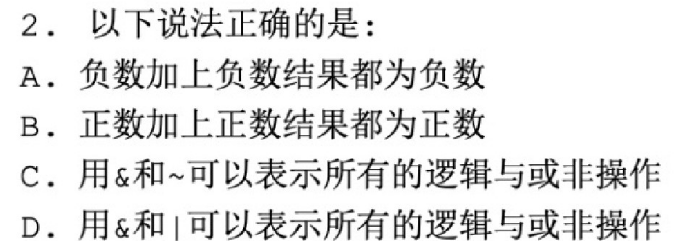
例题
Notes:
如果你不知道要说什么可以看这个

Slide 10
例题
C
a | b = ~(~a & ~b)
a ^ b = (a & b) | (~a & ~b), 已知 | 可以表出
Notes:
如果你不知道要说什么可以看这个

Slide 11
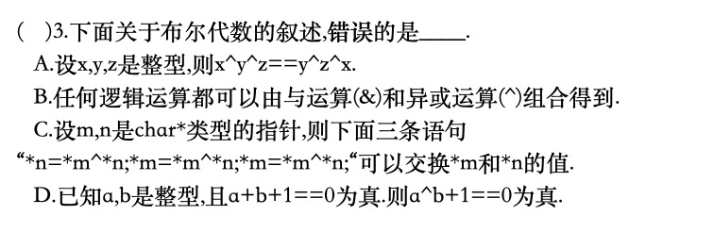
例题
Notes:
如果你不知道要说什么可以看这个

Slide 12
例题
D
异或满足结合律和交换律
正确(课本习题)
正确(指针*运算符的优先级很高)
四则运算的优先级>位运算
Notes:
如果你不知道要说什么可以看这个

Slide 13
例题
在 x86-64 机器上有以下程序片段，
int x = foo();
int y = bar();
unsigned ux = x;
unsigned uy = y;
请选出右侧表达式中恒为真的选项。
x / 8 == x >> 3
ux / 8 == ux >> 3
x * x >= 0
ux * ux >= 0
x <= 0 || -x < 0
x >= 0 || -x > 0
!x || (x | -x) >> 31 == -1
ux > -1
Notes:
如果你不知道要说什么可以看这个

Slide 14
例题
在 x86-64 机器上有以下程序片段，
int x = foo();
int y = bar();
unsigned ux = x;
unsigned uy = y;
请选出右侧表达式中恒为真的选项。
2, 4, 5, 7
x / 8 == x >> 3 x<0时不成立
ux / 8 == ux >> 3
x * x >= 0 溢出为负数时不成立
ux * ux >= 0
x <= 0 || -x < 0
x >= 0 || -x > 0 x=Tmin时, -x=Tmin
!x || (x | -x) >> 31 == -1 x!=0时, [11…1]=-1
ux > -1 统一转换成unsigned比较
Notes:
如果你不知道要说什么可以看这个

Slide 15
例题
(不定项)选出下列表达式中恒成立的选项（x 为整型）
((x >> 1) << 1) <= x
((x / 2) * 2) <= x
-(x ^ y ^ (~x)) - y == -(y ^ x ^ (~y)) - x
Notes:
如果你不知道要说什么可以看这个

Slide 16
例题
(不定项)选出下列表达式中恒成立的选项（x 为整型）
((x >> 1) << 1) <= x
((x / 2) * 2) <= x x<0且为奇数时不成立
-(x ^ y ^ (~x)) - y == -(y ^ x ^ (~y)) – x
注: 异或运算满足交换律和结合律
Notes:
如果你不知道要说什么可以看这个

Slide 17
大端法和小端法
大端法: 符合阅读习惯/直觉(从低地址读到高地址)
IBM / Oracle
小端法: 不符合直觉(反过来)
Intel / Android / IOS
双端法: 可以配置成大端/小端机器
ARM
Notes:
如果你不知道要说什么可以看这个

Slide 18
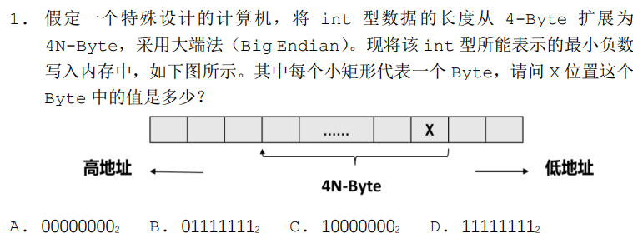
例题
Notes:
如果你不知道要说什么可以看这个

Slide 19
例题
C
注意本题中高地址在左低地址在右(与阅读习惯不同)
Notes:
如果你不知道要说什么可以看这个

Slide 20
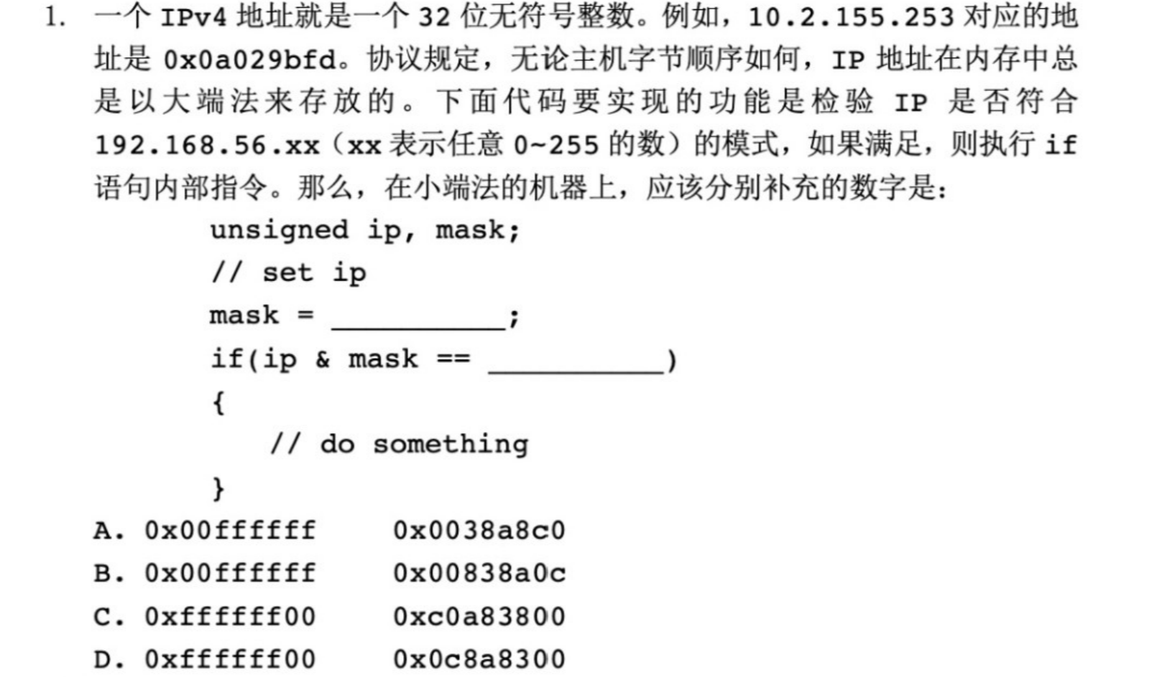
例题
Notes:
如果你不知道要说什么可以看这个

Slide 21
例题
A
注: 192.168.56.xx = 0xc0 a8 38 ??
Notes:
如果你不知道要说什么可以看这个

Slide 22
复杂类型的阅读: 右左法则
从变量名开始看
向右读, 直到遇到圆括号时, 转为向左读. 再次遇到圆括号时, 再次转向
即, 每次遇到圆括号时就转向
例子:
int a[10]
int *a[10]
int (*a)[10]
Notes:
如果你不知道要说什么可以看这个

Slide 23
例题
char **argv;
int (*daytab)[13];
int *daytab[13];
void *comp();
void (*comp)();
int *(*(*a)(int))[10]
int *( *( *arr[5])())();
char (*(*x())[])();
char (*(*x[3])())[5];
Notes:
如果你不知道要说什么可以看这个

Slide 24
强制类型转换
有符号/无符号转换: 保持底层二进制表示不变即可
大小转换:
大转小: 直接截断
若有符号, 符号位保持不变
小转大
有符号数: 符号扩展(前面加符号位),
无符号数: 零扩展(前面加0)
大小和符号都需要转换: 先变大小, 再变符号
不同类型进行运算:
有符号/无符号类型一起运算, 统一转换成无符号
不同大小的类型一起运算, 统一转换成大的类型
通用原则: 同大小类型转换, 底层二进制表示不变 (适用于union等类型)
Notes:
如果你不知道要说什么可以看这个

Slide 25
例题
#include<bits/stdc++.h>
using namespace std;
int main(){
unsigned char uc = 128;
char c = 128;
printf ("%d %d\n", uc == c, uc + c);
}
运行结果?
Notes:
如果你不知道要说什么可以看这个

Slide 26
例题
#include<bits/stdc++.h>
using namespace std;
int main(){
unsigned char uc = 128;
char c = 128;
printf ("%d %d\n", uc == c, uc + c);
}
0 0
char: 1 byte, 范围-128~127
unsigned char: 1 byte, 范围0~255
Notes:
如果你不知道要说什么可以看这个

Slide 27
浮点运算
有符号/无符号转换: 保持底层二进制表示不变即可
大小转换:
大转小: 直接截断
若有符号, 符号位保持不变
小转大
有符号数: 符号扩展(前面加符号位),
无符号数: 零扩展(前面加0)
大小和符号都需要转换: 先变大小, 再变符号
不同类型进行运算:
有符号/无符号类型一起运算, 统一转换成无符号
不同大小的类型一起运算, 统一转换成大的类型
通用原则: 同大小类型转换, 底层二进制表示不变 (适用于union等类型)
Notes:
如果你不知道要说什么可以看这个

Slide 28
例题
float的阶码可表示的指数范围是？
double的阶码可表示的指数范围是?
某种浮点数，阶码字段m位，小数字段n位 （共1+m+n位） 问最大非规格化数？最小规格化数？ 最大规格化数？（仅考虑正数）
Notes:
如果你不知道要说什么可以看这个

Slide 29
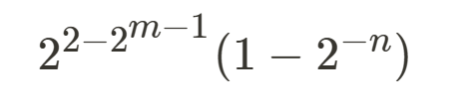

例题
float的阶码可表示的指数范围是? -126 ~ 127
double的阶码可表示的指数范围是? -1022 ~ 1023
某种浮点数，阶码字段m位，小数字段n位 （共1+m+n位） 问最大非规格化数？最小规格化数？ 1？最大规格化数？（仅考虑正数） 最大非规格化数：0 00..00 11..11 -> 最小规格化数：0 00..01 00…0 -> 1：0 011…11 00..0 最大规格化数：0 11…110 11…1 -> 表达式太复杂不写了
Notes:
如果你不知道要说什么可以看这个

Slide 30
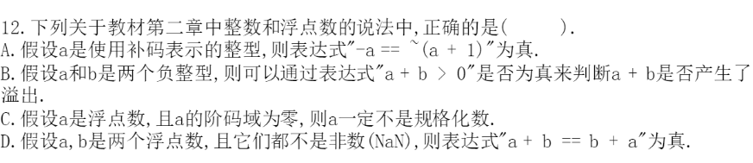
例题
Notes:
如果你不知道要说什么可以看这个

Slide 31
例题
正确
Tmin+Tmin=0
C. 阶码为0 -> 非规格化数
D. Inf+(-Inf)=NaN, NaN无法互相比较
Notes:
如果你不知道要说什么可以看这个

Slide 32
Thank you!

